Slide 1

Как разработать интернет-магазин и не проспать SEO
Александр Чурилов

Slide 2
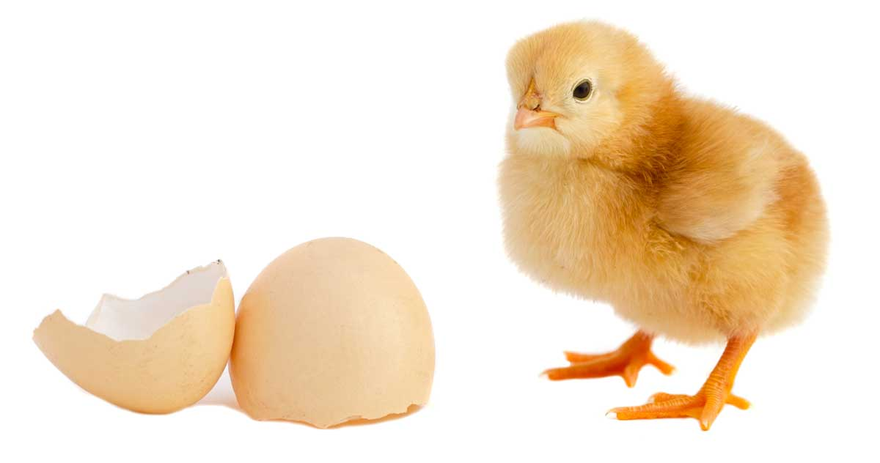

Сначала SEO или разработка сайта?

Slide 3
Сначала SEO!
Экономия - $
Снижение рисков
SEO
рекомендации
Техническое
задание на сайт
Техническое
задание на сайт
Изменение сайта
SEO
рекомендации
Разработка сайта
Контент
Разработка сайта

Slide 4

Подружите разработчиков и SEOшников!

Slide 5
Разработка структуры сайта + SEO
MENU + Keyword
# 1
MENU
Контент + Keyword
Keyword
Keyword
Keyword
Keyword
Keyword
Keyword
Keyword
Keyword
Keyword
Keyword
Keyword
Keyword
Keyword
Контент + Keyword

Slide 6
Семантическое ядро

Slide 7
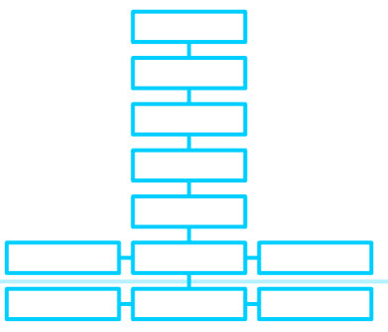
Наихудший вариант:
Источник: SEOMoz.org
6-7 кликов до карточки товара. Глубокая иерархия – sucks!

Slide 8
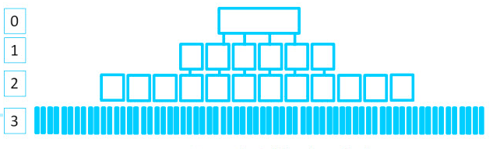

Правильная структура
Источник: SEOMoz.org
3 клика до карточки товара максимум.
Юзабилити + SEO =

Slide 9
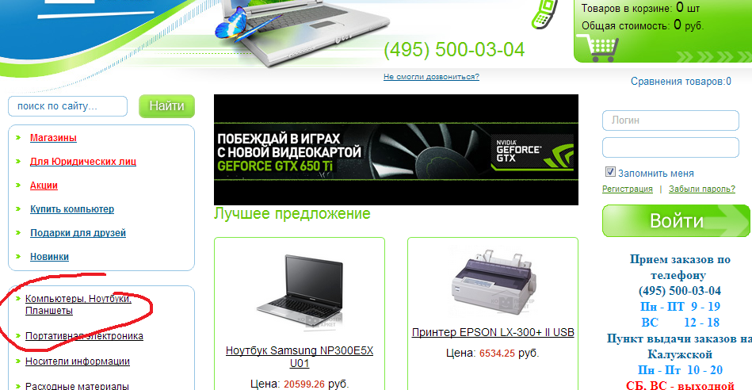

Slide 10
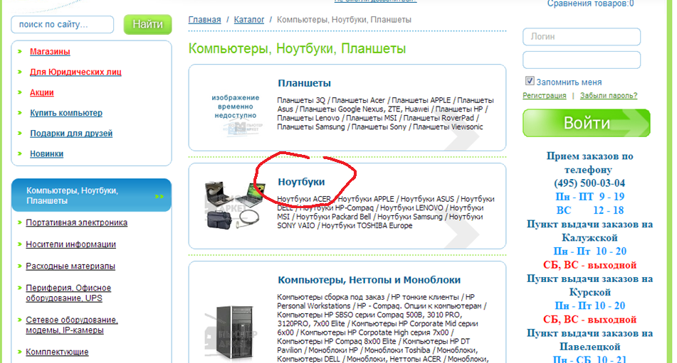

Slide 11
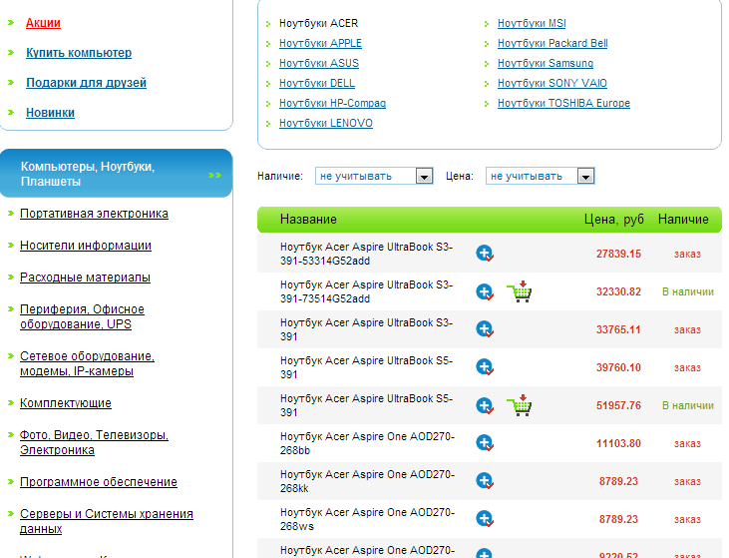
☹ Уже 3 клика

Slide 12
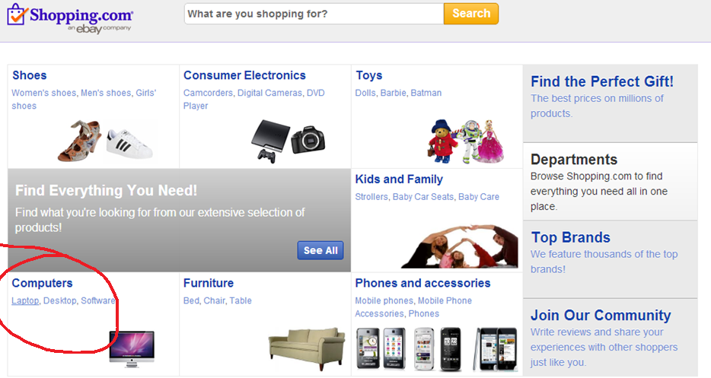
Лучше!

Slide 13
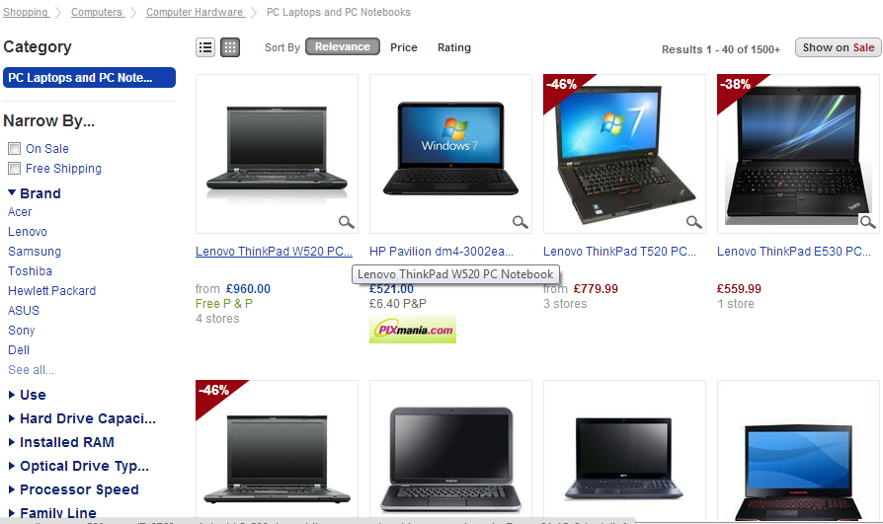
На 1 клик меньше ☺

Slide 14
Оптимизация внутреннего PageRank
Nofollow не работает
Javascript решает!
Ссылки на какие страницы закрывать?
Корзина
Регистрация/авторизация
Другие навигационные ссылки

Slide 15
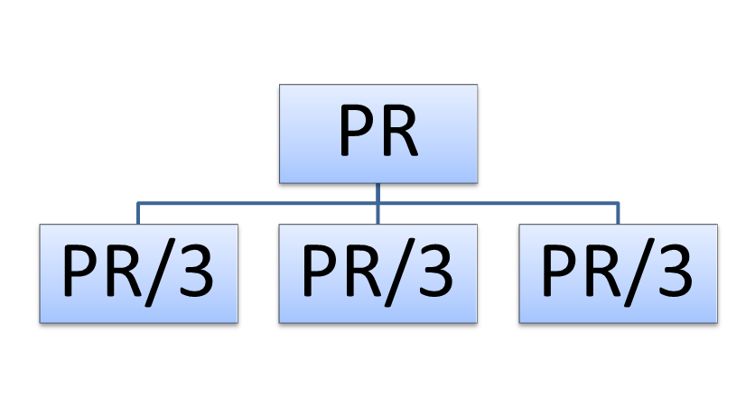
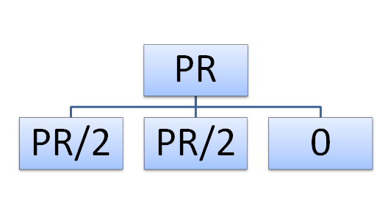
Оптимизация распределения PageRank внутри сайта
Было:
Стало:
служебная страница

Slide 16

Оптимизация распределения PageRank внутри сайта

Slide 17

Реально работает?
Оптимизация внутреннего ссылочного веса (закрытие ссылок на служебные страницы) дало прирост поискового трафика на Ozon.ru на > 40% (с учетом сезонности и роста спроса) и улучшение глубины индексации сайта.

Slide 18
Автоматическая перелинковка между карточками товаров
Amazon.com: персональные рекомендации генерируют около 35% добавлений в корзину*.
Товарные рекомендации – must have для сайтов с большим ассортиментом. Неизбежно влияют на SEO-трафик, конверсию, продажи и средний чек, оптимизируют внутренний вес.
* источник: kpis.ru

Slide 19
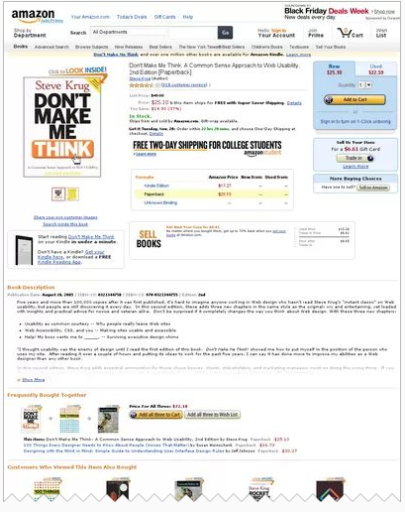
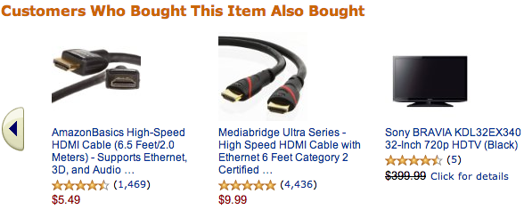
Автоматическая перелинковка между карточками товаров

Slide 20
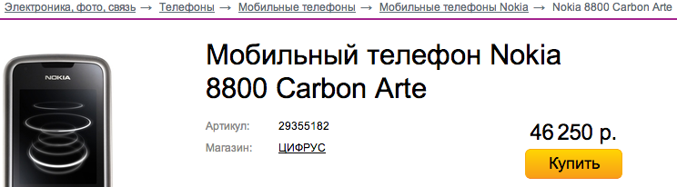
Хлебные крошки (breadcrumbs)

Slide 21

Избавляемся от дублей
Дублирующиеся страницы – «беда» любой современной CMS
Размывают ссылочный вес
Ухудшают индексацию

Slide 22

Виды дубликатов
URL со слешем/без
Дубли главной (index.php)
Постраничная навигация
(?page=1)
С WWW и без
HTTP/HTTPS версии сайта
Решение: 301 редирект, robots.txt, canonical, meta noindex

Slide 23
Правильная верстка
Текстовый контент – чем выше по коду, тем лучше
Отсутствие «мусора» и скриптов JS, CSS таблиц в коде
Проверка с помощью «сохраненной копии» в Яндексе/Google

Slide 24

Правильная верстка: страница в браузере

Slide 25
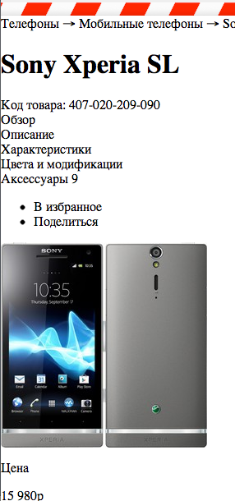
Страница в «сохраненной копии» (текстовая версия) Яндекса.
Самые главные блоки – в начале страницы!

Slide 26
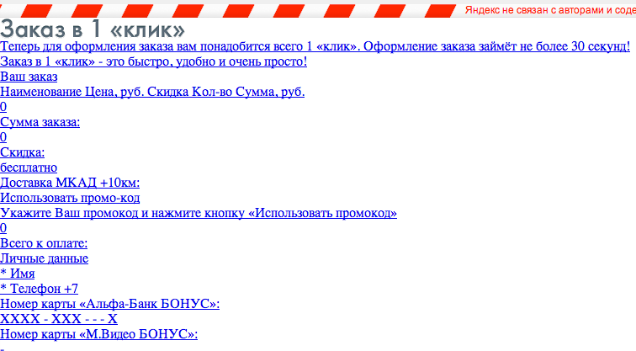
Так делать не надо
сохраненная копия mvideo.ru

Slide 27
Как продвигать под несколько регионов в Яндексе?
Региональные поддомены: добро или вред?
Важна ли уникальность контента?
nvsb.tehnosila.ru/catalog/tv_i_video/televizory/-/79366/
58.tehnosila.ru/catalog/tv_i_video/televizory/-/79366/

Slide 28

Продвижение в регионах в Яндексе
Яндекс может «склеивать» поддомены с похожим/одинаковым контентом!
Сообщение формы добавления нового сайта в Яндекс
при попытке добавить поддомен spb.tehnosila.ru
в очередь на индексацию

Slide 29
Продвижение в регионах
Решение:
  Создавать поддомены только при наличии разного описания товаров, набора услуг, различия в ценах в каждом регионе
  Для всего остального – выводим динамические блоки для конкретного пользователя

Slide 30
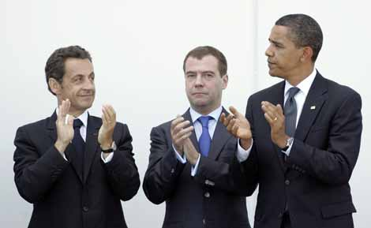
Как оптимизировать сайты на разных языках?
<link rel="alternate" hreflang="ua" href="http://ua.site.ru/" />
Введен Google’ом в 2011 г.

Slide 31
Сайты на разных языках
Пример использования на Booking.com (главная страница):
<link rel="alternate" type="text/html" hreflang="de" href="/index.de.html" title="Deutsch" />
<link rel="alternate" type="text/html" hreflang="nl" href="/index.nl.html" title="Nederlands" />
<link rel="alternate" type="text/html" hreflang="fr" href="/index.fr.html" title="Français" />

Slide 32
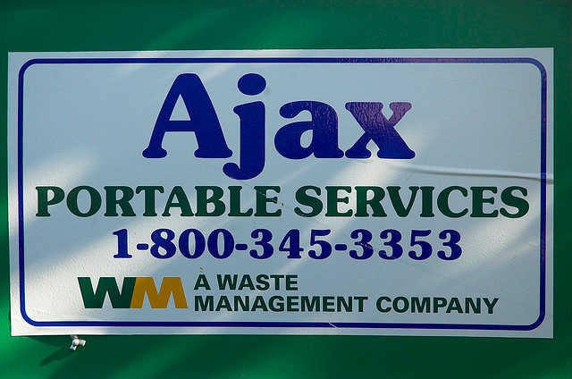
AJAX-сайты: быть или не быть?
AJAX-ссылки стали индексироваться!
Есть рекомендации от Яндекса и Google

Slide 33
AJAX-сайты: быть!
Для каждого динамического URL
domain.ru/#!notebooks
сопоставляем статический контент для бота по адресу:
domain.ru/?_escaped_fragment_=notebooks
Подробнее: http://goo.gl/IvjWX

Slide 34
AJAX-сайты: пример
Сайт Яндекс.Музыка:
URL в браузере: http://music.yandex.ru/#!/album/1457
Соответствующий URL для робота-индексатора:
http://music.yandex.ru/?_escaped_fragment_=/album/1457

Slide 35
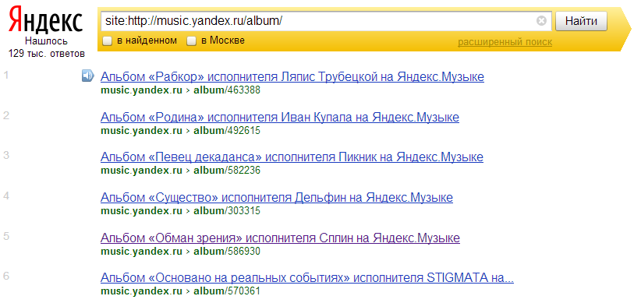
AJAX-сайты: индексируются!

Slide 36
Проверьте сайт перед релизом
Битые ссылки (Xenu, Screaming frog)
301 редиректы со старых URL
Уникальные Title и Description
Корректность ответа при запросе несуществующих страниц (404 Not Found)

Slide 37
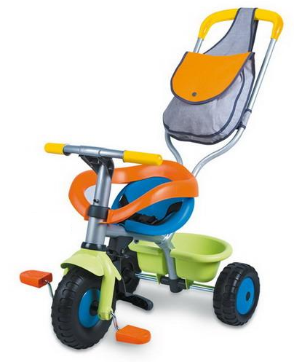
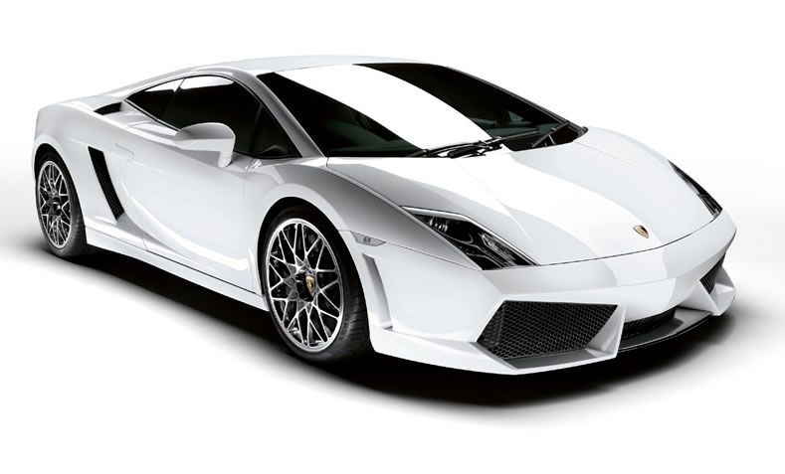
SEO после разработки сайта
SEO до разработки сайта

Slide 38

Александр Чурилов
www.iseo.ru
Спасибо!

